Slide 1
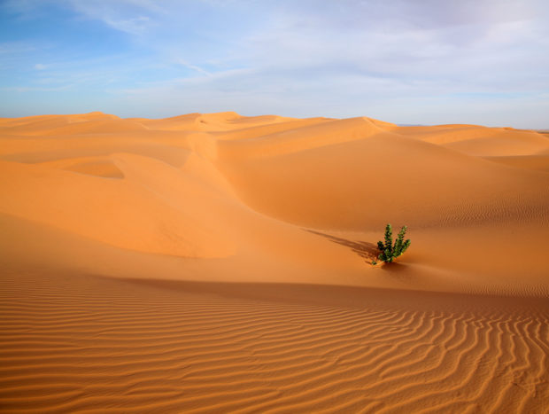
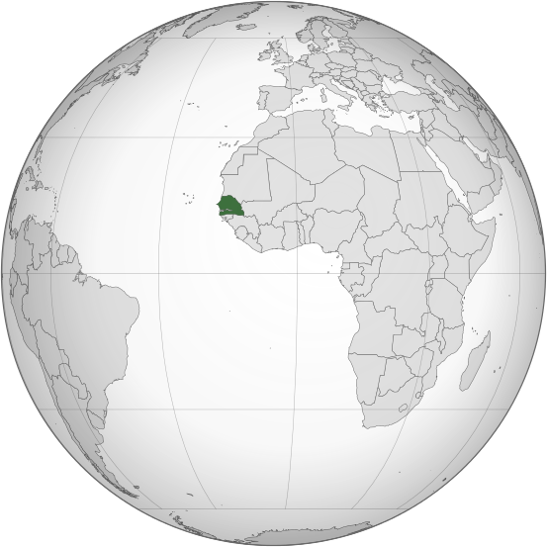
Projet missionnaire au Sénégal

Slide 3
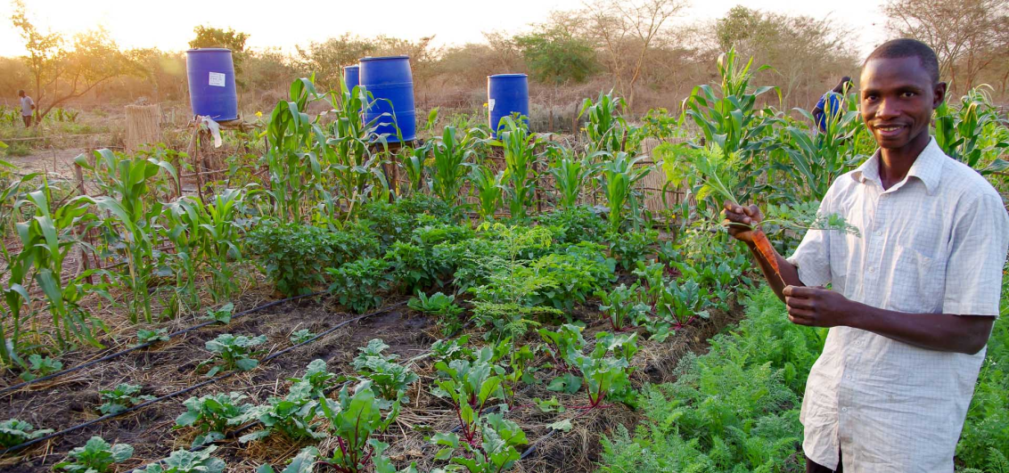
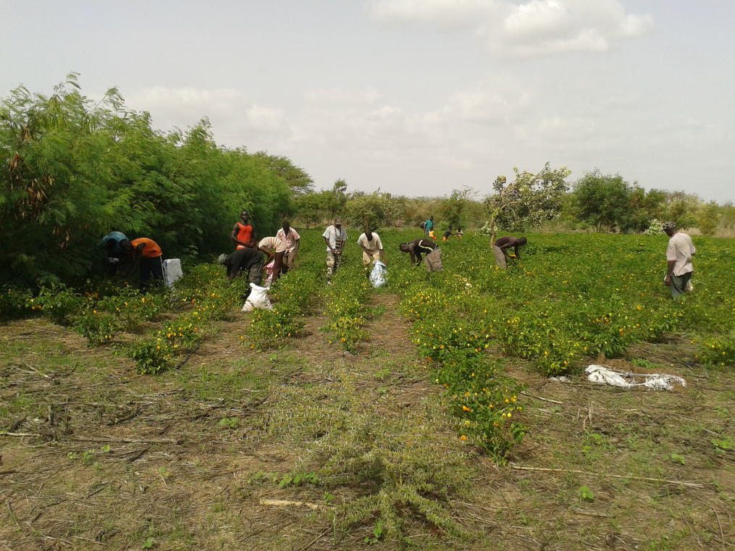
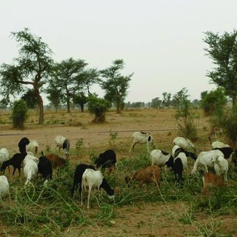
Visite de la Mission
Beer Shéba

Slide 4
Buts du voyage # la santé
# la découverte
# le service aux plus démunis
# la foi dans un autre contexte

Slide 5
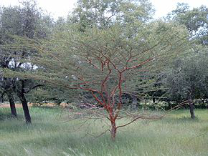
Sensibilisation à l’hygiène
# mains
# dents
Nous allons faire un herbier pour faire connaître les vertus thérapeutiques des plantes présentes dans cette région.

Slide 6
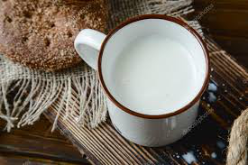
Les enfants qui sont voués à la mendicité par le marabout auquel ils ont été confiés, sont parfois dans des états bien tristes.
Au Centre des Vainqueurs, ils sont accueillis une fois par semaine avec une tasse de lait et du pain tartiné de chocolat. Il y reçoivent aussi les soins nécessaires et de l’affection.

Slide 7
Journée porte ouverte pour…
# soigner
# prier
# passer du temps avec les Sénégalais
# partager notre foi

Slide 8
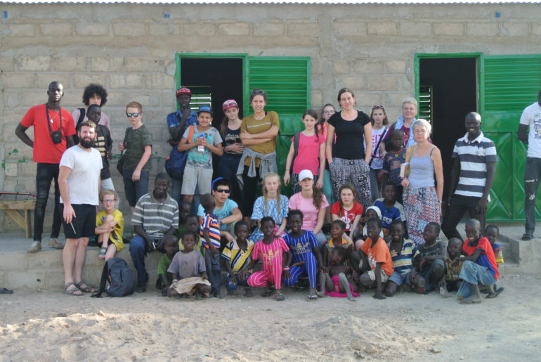
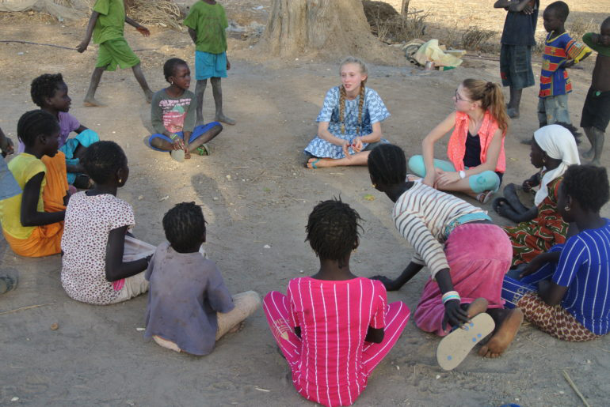
Nous avons un projet « quartier libre » pour les enfants du village

Slide 9
Ensemble, partons à la découverte des enfants sénégalais, de leur joie de vivre, de leur simplicité, de leur émerveillement devant les objets les plus simples, de leur enthousiasme pour participer à toutes sortes de jeux et leur reconnaissance exprimée au travers d’un accueil festif pour honorer ceux qui viennent les voir.

Slide 10
Bienvenue au Sénégal !
Que le Seigneur bénisse cette nation !

